Slide 1
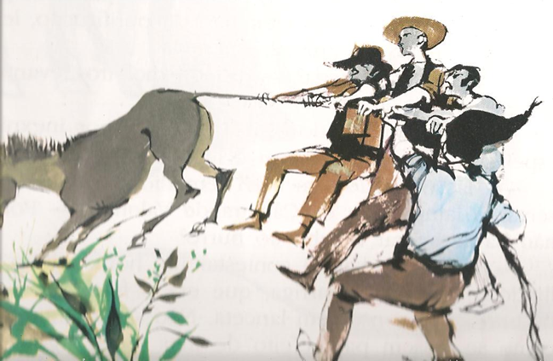
História do burro com rabo de légua e meia
Agrupamento de escolas de Vila Nova de Paiva
Aquilino Ribeiro

Slide 2
Introdução
Eu decidi escolher os contos de Aquilino Ribeiro por ser um escritor português que nasceu e viveu perto de Vila Nova de Paiva, na localidade Soutosa, onde se situa a fundação, na casa que foi sua.
Este escritor nasceu no século XIX e ainda viveu no século XX.
Tornou-se conhecido pela sua obra e também por ser republicano, tendo participado na revolução que acabou com a monarquia em Portugal.
Este escritor também é o patrono da nossa escola.
Escreveu várias obras, mas a mais conhecida é ”O Romance da Raposa”.
Muitos dos seus livros estão expostos no átrio da nossa escola .
Este mês faz 100 anos que foi editado o seu livro “Terras do Demo”, por isso a Câmara Municipal de Vila Nova de Paiva fez uma edição especial desta obra.
Durante o mês de maio decorrerão vários eventos para comemorar esta data.

Slide 3
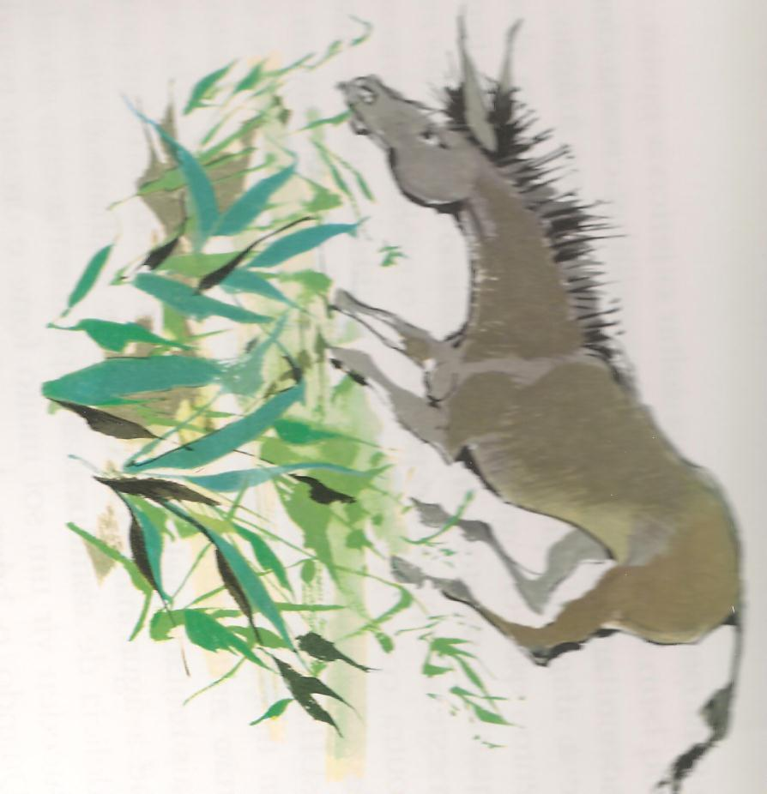
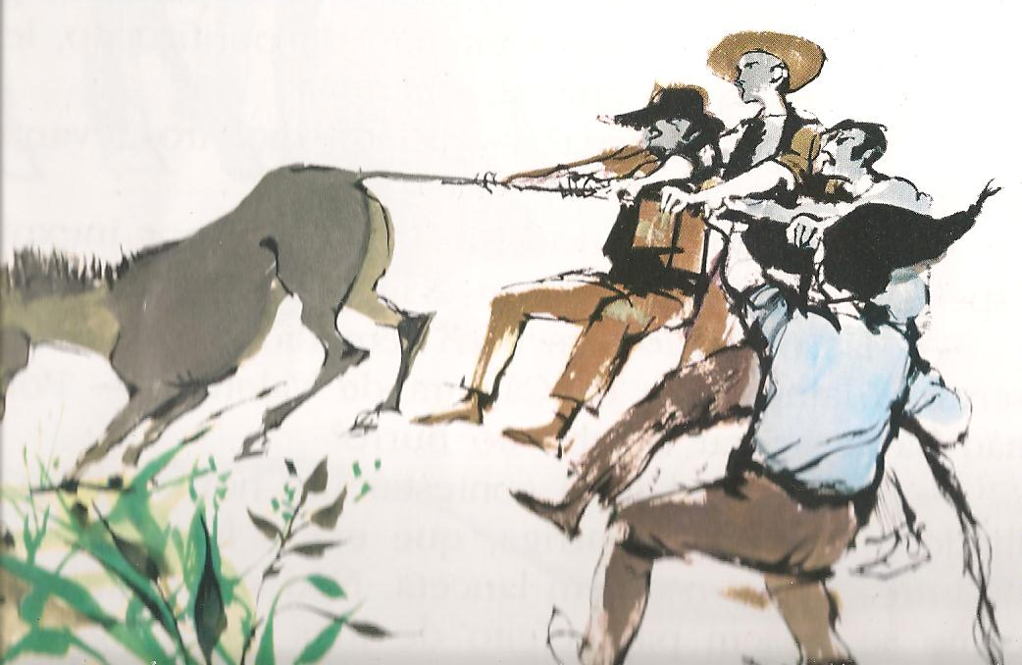
O burro ficou preso na lama ao tentar comer a erva que estava à beira do rio.
Era uma vez um burro muito, muito, mas mesmo muito teimoso.
O seu dono era um moleiro muito justo que vivia em Valença, mesmo à beira do rio Minho.
Um dia, o burro resolveu ir comer a erva que estava há beira do rio e enterrou-se na lama.
O dono ao ver o burro em perigo pediu ajuda. Vieram várias pessoas que puxaram o rabo do burro e este começou a crescer muito.

Slide 4
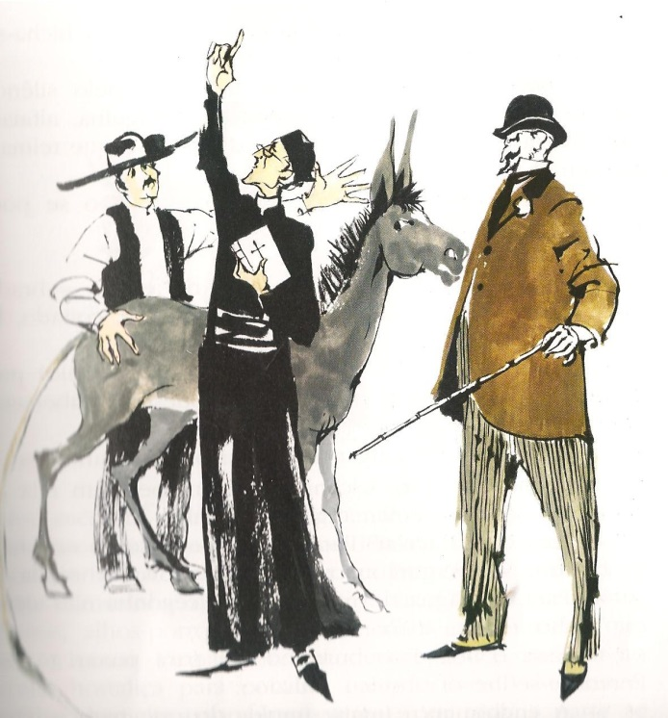
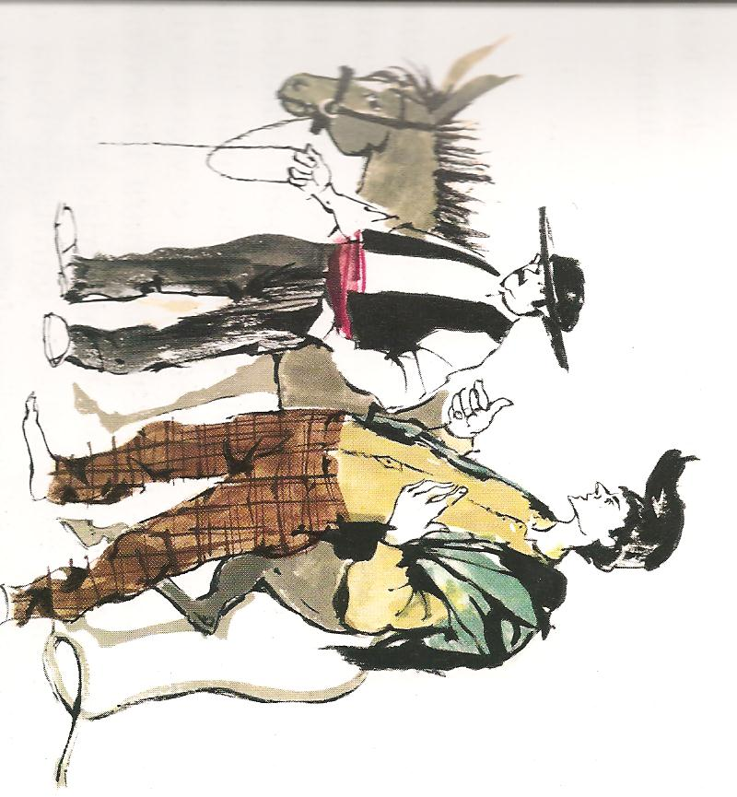
Depois de muito discutirem decidiram dar utilidade ao rabo do burro.
Entretanto, começaram a discutir qual o destino que se havia de dar ao rabo do burro. Depois de muito discutirem, resolveram usar o burro para tirar água do poço para regar a horta do Bacelar.
Quando chegou o outono o burro ficou sem trabalho e passava os dias a pastar nas ruas de Valença.
Os garotos que acharam piada ao rabo tão comprido, penduravam-se. Já farto desta situação e porque o burro estava a ficar cada vez mais fraco, o moleiro decidiu dar-lhe outra utilidade.

Slide 5
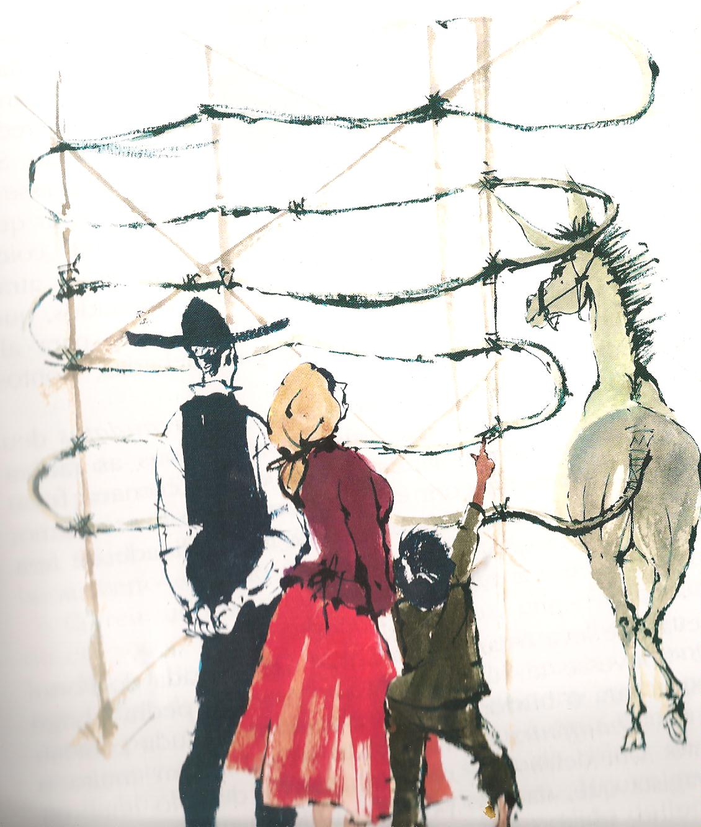
Em Barcelos, as coisas não correram bem para o burro e para o seu dono.
O moleiro Aniceto, depois de muito pensar decidiu usar o burro como atração nas feiras e romarias.
A primeira exibição foi na feira de Barcelos, mas esta aventura não correu como era esperado: um dos espectadores resolveu beliscar o rabo do burro e o animal desatou aos coices tendo ferido muita gente.
O velho moleiro teve que ir embora para que o burro não fosse abatido pelas autoridades, por ser considerado perigoso.

Slide 6
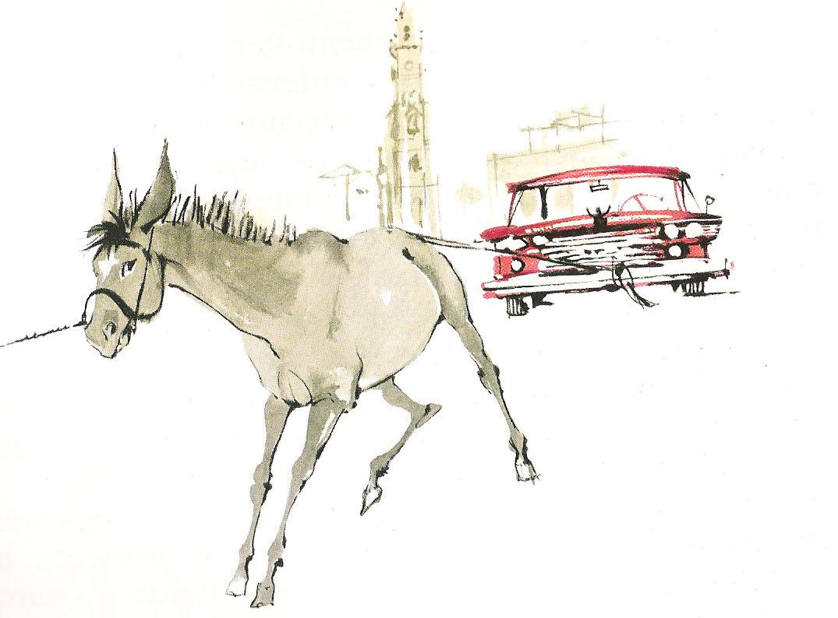
No Porto, o burro teve duas profissões: rebocar automóveis e vender cautelas da lutaria.
Depois de saírem de Barcelos, Aniceto e o seu burro foram parar ao Porto. Ai foram contratados para rebocar automóveis quando estes avariavam.
Um dia, o burro foi chamado para rebocar um camião de tropas. Passou por ali um elemento que pertencia a uma organização protetora dos animais e instigou o burro a revoltar-se. Este, mais uma vez desatou aos coices e feriu com gravidade alguns dos tropas.
O dono da garagem que os tinha contratado despediu-os.
Então o Aniceto passou a vender cautelas com o burro.

Slide 7
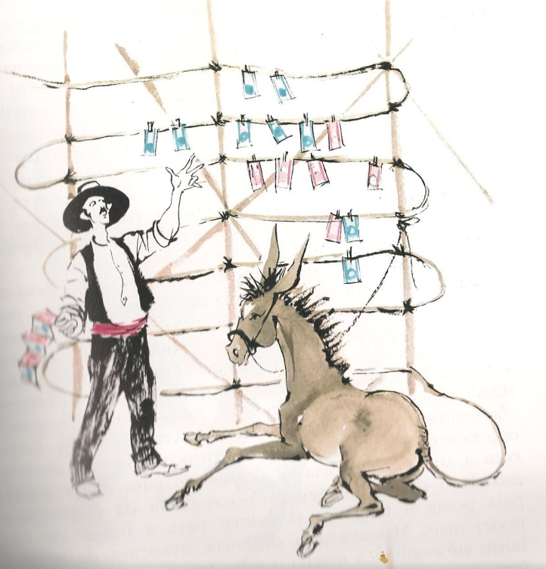
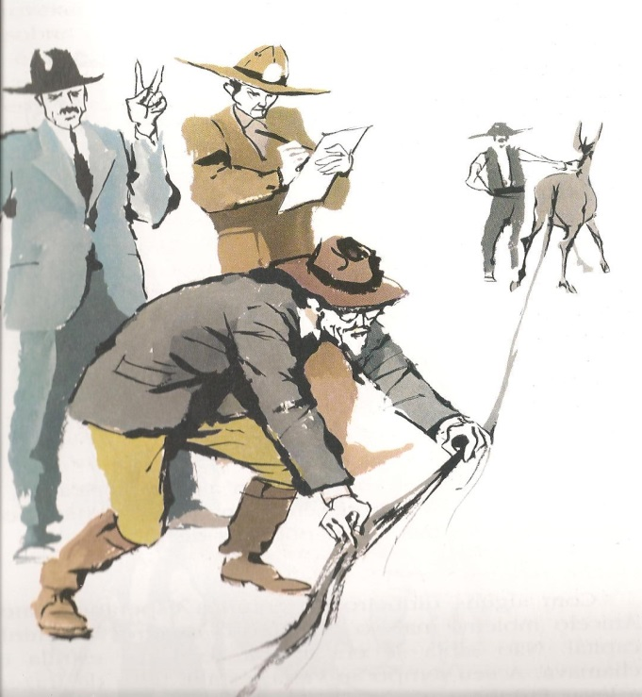
Em Viseu, foi exibido na feira de S. Mateus e serviu para marcar a estrada
No Porto, a vender cautelas também não lhe correu bem a vida, pois os cauteleiros tiveram inveja do seu negócio e expulsaram-no de lá para fora.
Desta vez, foram dar a Viseu. Aqui, o moleiro decidiu exibir o burro na feira de S. Mateus, onde atraiu muitas pessoas. A inveja dos outros comerciantes fez com que espalhassem o boato de que o rabo era falso. Então armou-se uma confusão e todos quiseram beliscar o rabo do burro para ver se este era ou não verdadeiro.
O burro sentiu-se ameaçado e desatou aos coices, por isso foi expulso da feira.
Foi parar a Abraveses, próximo de Viseu, onde serviu para marcar os quilómetros na estrada que andavam a construir.
Como o moleiro pediu muito dinheiro foi despedido desta função.

Slide 8
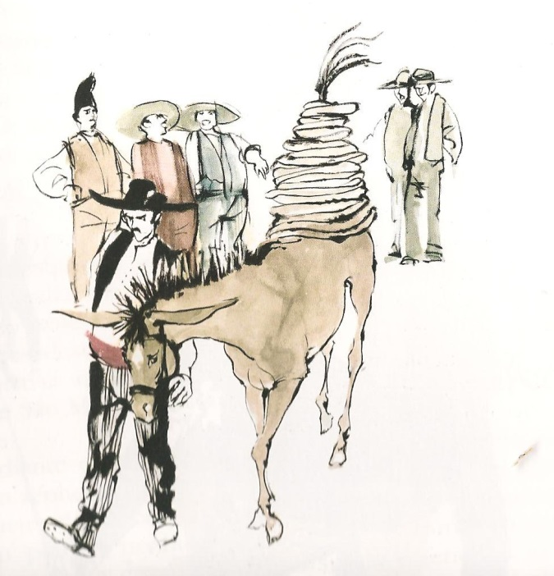
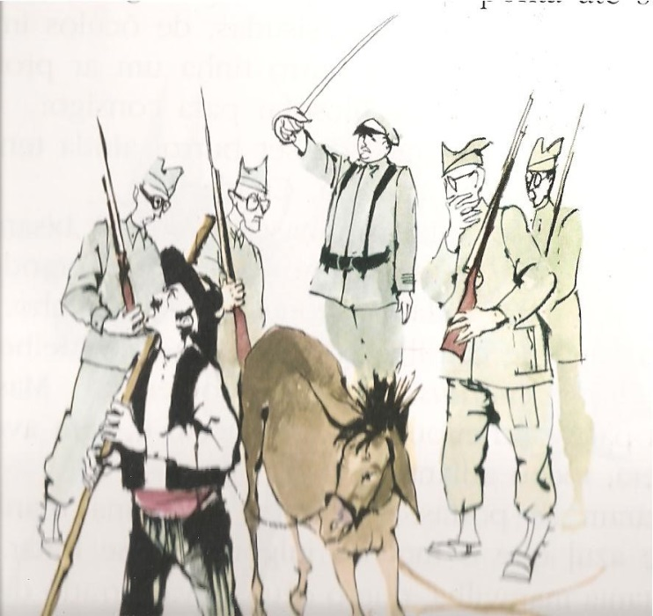
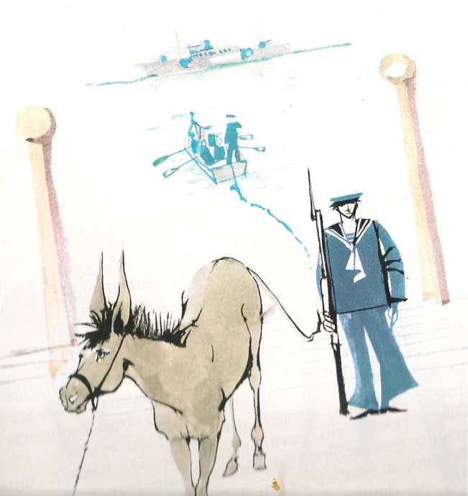
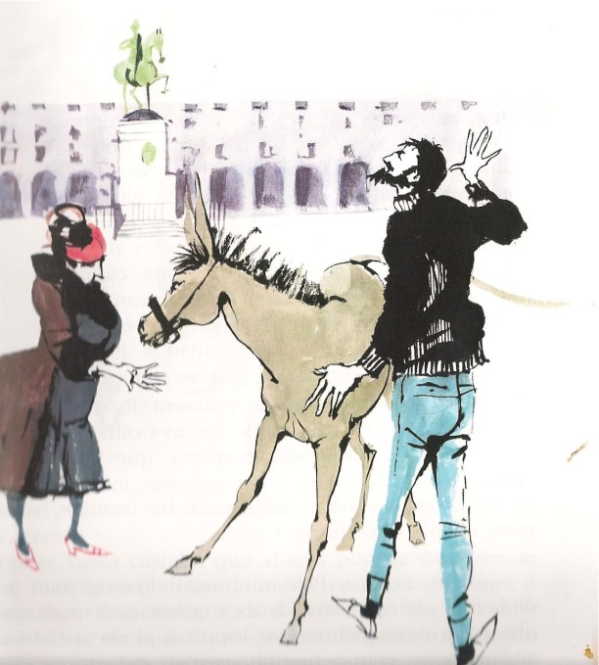
Em Lisboa rebocou navios
Em seguida, o moleiro Aniceto dirige-se para Lisboa.
Durante a viagem ainda lhe acontecem várias aventuras, até que foi contratado para rebocar navios, em frente ao Terreiro do Paço.
Quando chegou uma bóia nova o burro foi novamente dispensado.

Slide 9
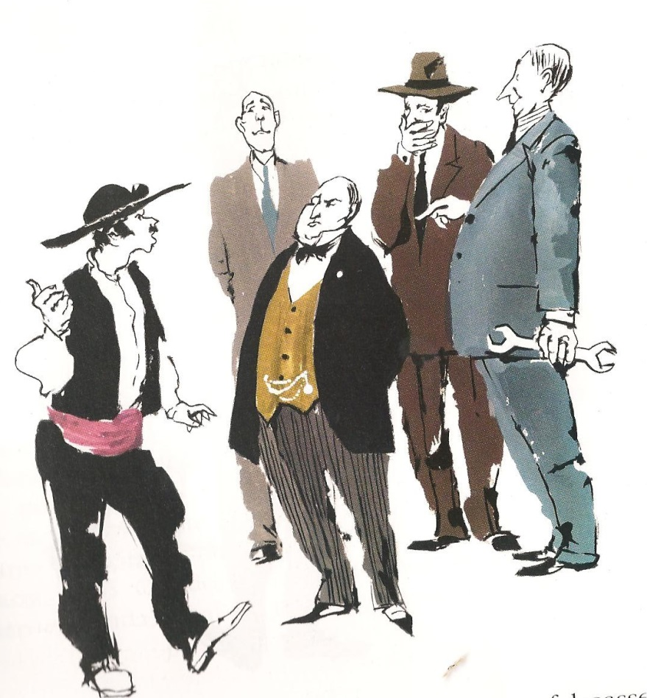
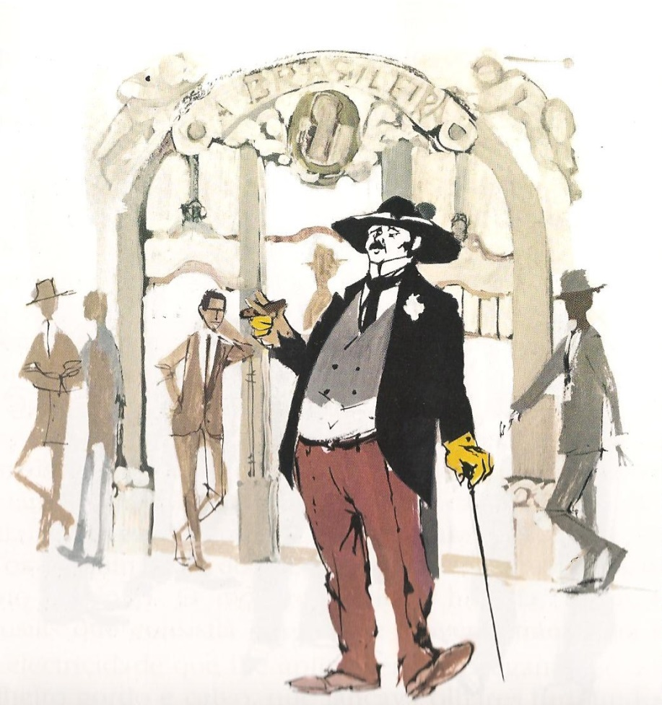
Em seguida foi contratado para rebocar o elevador da Bica e aqui permaneceu durante muito tempo.
O dono, o moleiro Aniceto ganhou muito dinheiro à custa do esforço do seu burrito.
O Aniceto melhorou de vida e passava o seu tempo a passear pela Baixa e pelo Chiado, de charuto e bengala, a gozar os rendimentos.

